Slide 1
数字电路的基础知识
QQ2842305604
数字信号和模拟信号
电子电路中的信号
模拟信号
时间连续的信号
数字信号
时间和幅度都是离散的
（2-<number>）

Slide 2
模拟信号：
正弦波信号
u
t
锯齿波信号
u
t
（2-<number>）

Slide 3
研究模拟信号时，我们注重电路输入、输出信号间的大小、相位关系。相应的电子电路就是模拟电路，包括交直流放大器、滤波器、信号发生器等。
在模拟电路中，晶体管一般工作在放大状态。
（2-<number>）

Slide 4
数字信号：
数字信号
产品数量的统计。
数字表盘的读数。
数字电路信号：
u
t
（2-<number>）

Slide 5
研究数字电路时注重电路输出、输入间的逻辑关系，因此不能采用模拟电路的分析方法。主要的工具是逻辑代数，电路的功能用真值表、逻辑表达式及波形图表示。
在数字电路中，三极管工作在开关状态，即工作在饱和和截止状态。
（2-<number>）

Slide 6
第二章 门电路和组合逻辑电路
§ 2.1 概述
§ 2.2 分离元件门电路
§ 2.3 TTL集成门电路
§ 2.4 MOS门电路
§2.5 逻辑代数
§2.6 组合逻辑电路分析
§2.7 利用小规模集成电路设计组合电路
§2.8 几种常用的中规模组件
（2-<number>）

Slide 7
§ 2.1 概述
在数字电路中，门电路是最基本的逻辑元件。门电路的输入信号于输出信号之间存在一定的逻辑关系，所以门电路又称逻辑门电路。门电路是用以实现逻辑关系的电子电路，与基本逻辑关系相对应，门电路主要有：与门、或门、与非门、或非门、异或门等。
在数字电路中，门电路的输入输出信号都是用电位（电平）的高低来表示。一般用高电平代表1、低点平代表0，即所谓的正逻辑系统。
（2-<number>）

Slide 8
只要能判断高低电平即可
V_{cc}
V_{cc}
R
V_{o}
1
V_{i}
K
可用三极管代替
0
0V
K开------V_{o}=1, 输出高电平
K合------V_{o}=0, 输出低电平
（2-<number>）

Slide 9
三极管的开关特性（截止区—饱和区）：
u_{A}
+u_{cc}
t
R₁
F
u_{F}
A
R₂
t
+u_{cc}
0.3V
截止
饱和
（2-<number>）

Slide 10
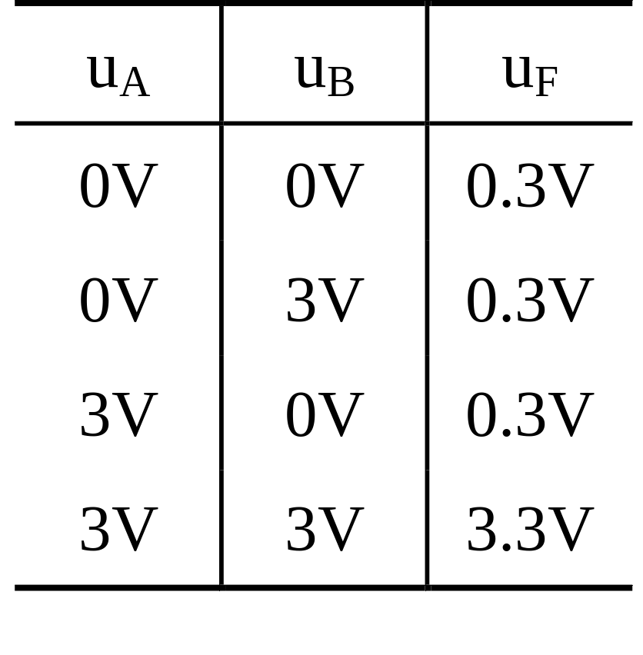
§ 2.2 分离元件门电路
一、二极管与门
+12V
D₁
A
F
D₂
B
（2-<number>）

Slide 11
“与”逻辑
A、B、C都具备时，事件F才发生。
逻辑符号
A
B
C
A
&
F
E
F
B
C
（2-<number>）

Slide 12
逻辑式
逻辑乘法
逻辑与
F=A•B•C
A
B
C
F
0
0
0
0
真值表
0
0
1
0
0
1
0
0
0
1
1
0
1
0
0
0
1
0
1
0
1
1
0
0
1
1
1
1
（2-<number>）

Slide 13
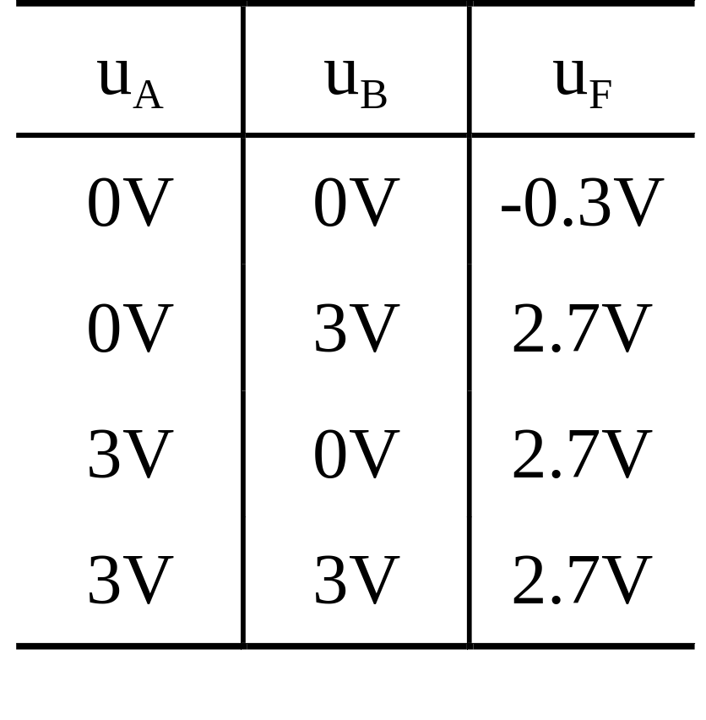
二、二极管或门
D₁
A
F
D₂
B
-12V
（2-<number>）

Slide 14
“或”逻辑
A、B、C只有一个具备时，事件F就发生。
A
逻辑符号
B
A
C
≥1
F
F
B
E
C
（2-<number>）

Slide 15
逻辑式
逻辑加法
逻辑或
F=A+B+C
A
B
C
F
0
0
0
0
真值表
0
0
1
1
0
1
0
1
0
1
1
1
1
0
0
1
1
0
1
1
1
1
0
1
1
1
1
1
（2-<number>）

Slide 16
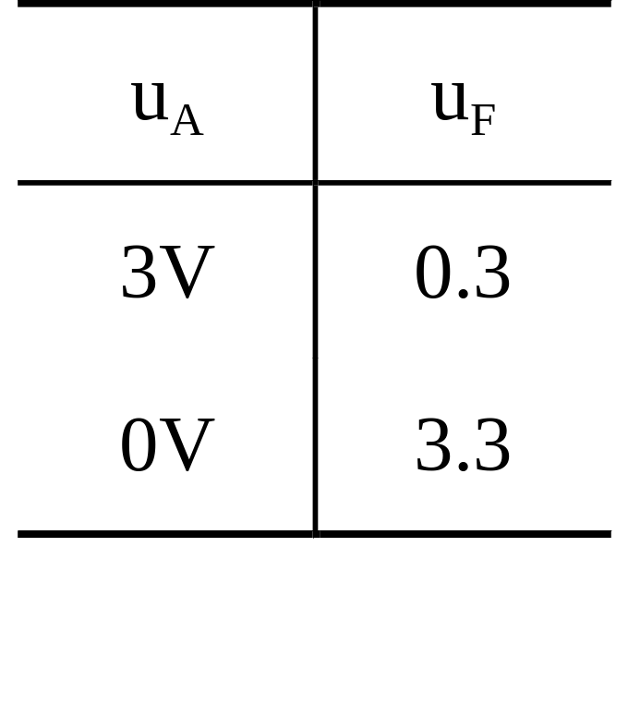
三、三极管非门
嵌位二极管
+12V
+3V
R₁
D
F
A
R₂
（2-<number>）

Slide 17
“非”逻辑
A具备时 ，事件F不发生；A不具备时，事件F发生。
逻辑符号
R
F
A
F
A
E
（2-<number>）

Slide 18
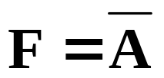
逻辑式
逻辑非
逻辑反
A
F
真值表
0
1
1
0
（2-<number>）

Slide 19
与非门
+12V
+3V
+12V
R₁
D
D₁
F
A
R₂
D₂
B
二极管与门
三极管非门
（2-<number>）

Slide 20
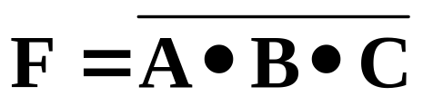
几种常用的逻辑关系逻辑
“与”、“或”、“非”是三种基本的逻辑关系，任何其它的逻辑关系都可以以它们为基础表示。
与非：条件A、B、C都具备，则F 不发生。
A
&
F
B
C
（2-<number>）

Slide 21
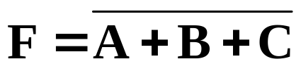
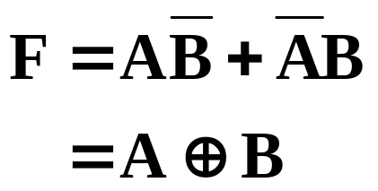
或非：条件A、B、C任一具备，则F 发生。
A
≥1
F
B
C
异或：条件A、B有一个具备，另一个不具备则F 发生。
A
=1
F
B
C
（2-<number>）

Slide 22


分离元件门电路缺点
1、体积大、工作不可靠。
2、需要不同电源。
3、各种门的输入、输出电平不匹配。
（2-<number>）

Slide 23
§ 2.3 TTL集成门电路
与分离元件电路相比，集成电路具有体积小、可靠性高、速度快的特点，而且输入、输出电平匹配，所以早已广泛采用。根据电路内部的结构，可分为DTL、TTL、HTL、MOS管集成门电路。
一、TTL与非门的基本原理
（2-<number>）

Slide 24
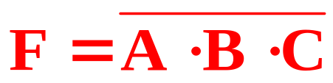
TTL与非门的内部结构
+5V
R₁
R₂
R₄
3k
b₁
c₁
T₃
A
T₂
T₄
B
T₁
C
R₅
F
T₅
A
&
F
R₃
B
C
（2-<number>）

Slide 25
1、任一输入为低电平（0.3V）时
不足以让
T_{2、}T₅导通
+5V
R₁
R₂
R₄
3k
1V
b₁
c₁
T₃
A
T₂
T₄
B
T₁
C
R₅
F
三个PN结
T₅
“0”
R₃
导通需2.1V
（2-<number>）

Slide 26
1、任一输入为低电平（0.3V）时
+5V
R₁
R₂
R₄
3k
1V
b₁
c₁
T₃
A
T₄
B
T₁
C
R₅
F
u_{o}
“0”
u_{o}=5-u_{R2}-u_{be3}-u_{be4}≈3.6V高电平！
（2-<number>）

Slide 27
2、输入全为高电平（3.4V）时
电位被嵌
在2.1V
+5V
R₁
R₂
R₄
3k
全反偏
≈1V
b₁
c₁
T₃
截止
“1”
A
T₂
T₄
B
T₁
C
R₅
F
全导通
T₅
R₃
（2-<number>）

Slide 28

2、输入全为高电平（3.4V）时
+5V
R₁
R₂
3k
全反偏
b₁
c₁
“1”
A
T₂
B
T₁
C
F
u_{F}=0.3V
T₅
R₃
饱和
此电路
（2-<number>）

Slide 29
二、 TTL与非门的特性和技术参数
1、电压传输特性
+5V
&
u_{i}
u₀
测试电路
（2-<number>）

Slide 30
输出高电平
u₀(V)
u₀(V)
U_{OH}
U_{OH}
“1”
(3.4V)
输出低电平
U_{OL}
(0.3V)
U_{OL}
1
2
3
u_{i}(V)
(0.3V)
1
2
3
u_{i}(V)
阈值U_{T}=1.4V
传输特性曲线
理想的传输特性
（2-<number>）

Slide 31
（1）输出高电平U_{OH}、输出低电平U_{OL}
U_{OH}≥2.4V U_{OL} ≤0.4V 便认为合格。
典型值U_{OH}=3.4V U_{OL} ≤0.3V 。
(2) 阈值电压U_{T}
u_{i}<U_{T}时，认为u_{i}是低电平。
u_{i}>U_{T}时，认为u_{i}是高电平。
U_{T}=1.4V
（2-<number>）

Slide 32
2、输入、输出负载特性
（1）前后级之间电流的联系
&
？
&
（2-<number>）

Slide 33
前级输出为 高电平时
+5V
+5V
R₂
R₄
R₁
反偏
T₃
T₄
R₅
T₁
前级
流出前级
电流I_{OH}（拉电流）
后级
（2-<number>）

Slide 34
前级输出为 低电平时
+5V
流入前级的电流I_{OL} 约 1.4mA (灌电流)
+5V
R₁
R₂
3k
R₁
b₁
c₁
T₂
T₁
T₁
T₅
R₃
前级
后级
（2-<number>）

Slide 35
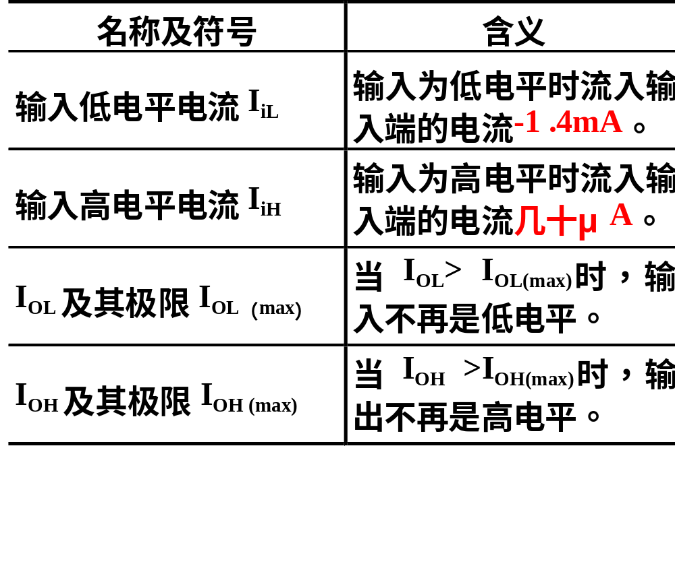
关于电流的技术参数
（2-<number>）

Slide 36
（2）扇出系数:
与非门电路输出驱动同类门的个数
前级输出为高电平时
例如：
+5V
R₂
R₄
T₁
I_{iH1}
T₃
T₄
I_{iH2}
R₅
T₁
I_{OH}
前级
I_{iH3}
T₁
（2-<number>）

Slide 37
前级输出为 低电平时
+5V
R₁
R₂
I_{iL1}
3k
b₁
c₁
T₂
I_{OL}
I_{iL2}
T₁
T₅
I_{iL3}
R₃
前级
（2-<number>）

Slide 38
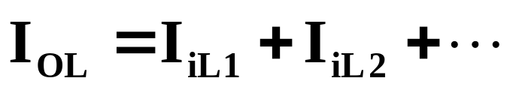
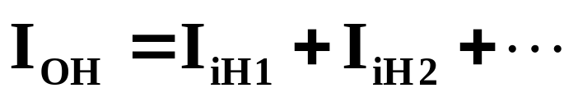
输出低电平时，流入前级的电流（灌电流）：
输出高电平时，流出前级的电流（拉电流）：
与非门的扇出系数一般是10。
（2-<number>）

Slide 39

说明
1、悬空的输入端相当于接高电平。
2、为了防止干扰，可将悬空的输入端接高电平。
（2-<number>）

Slide 40
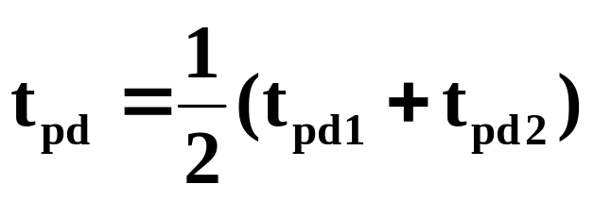
（3）平均传输时间
u_{i}
平均传输时间
50%
o
t
u_{o}
50%
o
t
t_{pd1}
t_{pd2}
（2-<number>）

Slide 41

三、 其它类型的TTL门电路（三态门）
+5V
R₁
R₂
R₄
E
D
T₃
T₂
T₄
A
T₁
B
R₅
F
T₅
E---控制端
R₃
（2-<number>）

Slide 42

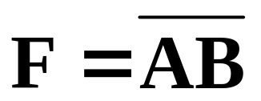
截止
0
1
+5V
R₁
R₂
R₄
E
D
T₃
T₂
T₄
A
T₁
B
R₅
F
T₅
R₃
（2-<number>）

Slide 43
截止
导通
1
0
+5V
R₁
R₂
R₄
E
D
高阻态
T₃
T₂
T₄
A
T₁
B
R₅
F
T₅
R₃
截止
（2-<number>）

Slide 44
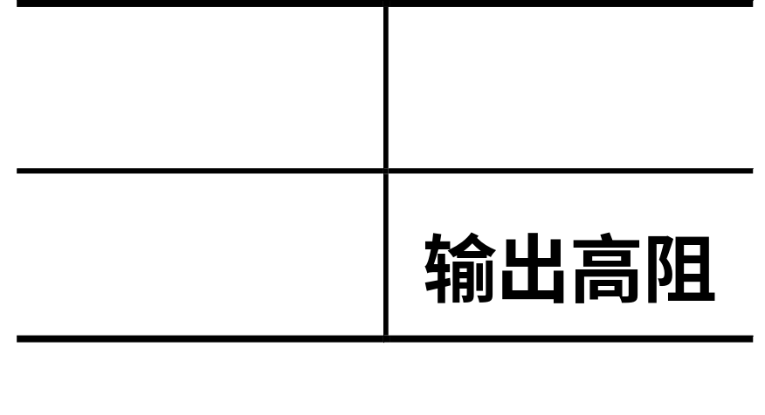
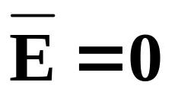
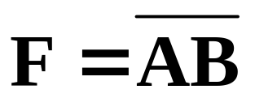
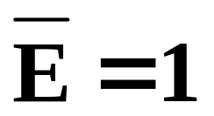

符号
功能表
A
&
F
B
低电平起作用
（2-<number>）

Slide 45
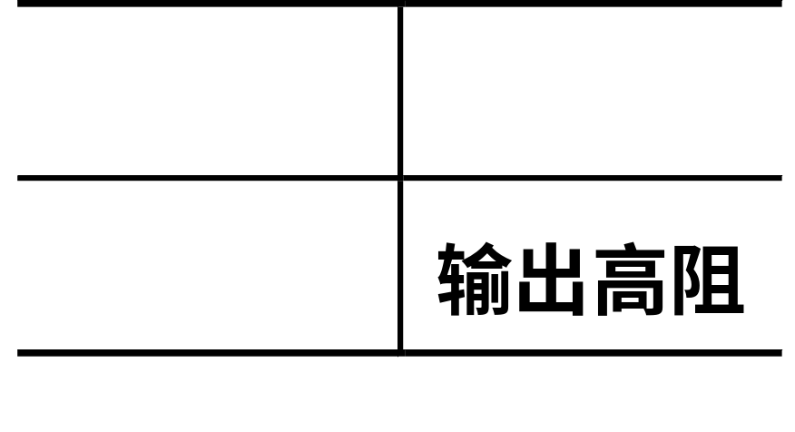

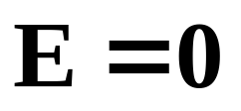

符号
功能表
A
&
F
B
高电平起作用
（2-<number>）

Slide 46
用途：
三态门主要作为TTL电路与总线间的接口电路
公用总线
０
E₁
E₁、E₂、E₃分时接入高电平
１
E₂
０
E₃
（2-<number>）

Slide 47
§ 2.4 MOS门电路
半导体集成门电路按导电类型分为：
双极型（TTL)(双极型晶体管）
MOS型（绝缘栅场效应管）（单极型晶体管）
MOS型：
优点： 制造工艺简单、集成度高、功耗低、抗
干扰能力强，便于向大规模集成电路发
展。
缺点：工作速度较低。
（2-<number>）

Slide 48
一、场效应晶体管
场效应管与双极型晶体管不同，它是多子导电，输入阻抗高，温度稳定性好。
场效应管有两种:
结型场效应管JFET
绝缘栅型场效应管MOS
（2-<number>）

Slide 49
1、 绝缘栅场效应管:
（1）结构和电路符号
S
G
D
两个N区
N
N
P
SiO₂绝缘层
P型基底
（2-<number>）

Slide 50
S
G
D
金属铝
D
N
N
G
P
S
导电沟道
N沟道增强型
（2-<number>）

Slide 51
S
G
D
D
P
P
G
N
S
P沟道增强型
（2-<number>）

Slide 52
S
G
D
D
P
P
G
N
予埋了导电沟道
S
P沟道耗尽型
（2-<number>）

Slide 53
（2）MOS管的工作原理
以N沟道增强型为例
U_{GS}
U_{DS}
S
G
D
N
N
P
（2-<number>）

Slide 54
U_{GS}=0时
U_{GS}
U_{DS}
I_{D}=0
S
D
对应截止区
G
N
N
D-S间相当于两个反接的PN结
P
（2-<number>）

Slide 55
U_{GS}足够大时（U_{GS}>V_{T}）感应出足够多电子，这里以电子导电为主出现N型的导电沟道。
U_{GS}>0时
U_{GS}
U_{DS}
S
G
D
N
N
感应出电子
P
V_{T}称为阈值电压
（2-<number>）

Slide 56
U_{GS}较小时，导电沟道相当于电阻将D-S连接起来，U_{GS}越大此电阻越小。
U_{GS}
U_{DS}
S
G
D
N
N
P
（2-<number>）

Slide 57
当U_{DS}不太大时，导电沟道在两个N区间是均匀的。
U_{GS}
U_{DS}
S
G
D
当U_{DS}较大时，靠近D区的导电沟道变窄。
N
N
P
（2-<number>）

Slide 58
U_{DS}增加，U_{GS}=V_{T}时，靠近D端的沟道被夹断，称为予夹断。
U_{GS}
U_{DS}
S
G
D
I_{D}
夹断后I_{D}呈恒流特性。
N
N
P
（2-<number>）

Slide 59
（3）增强型N沟道MOS管的特性曲线
转移特性曲线
I_{D}
U_{GS}
0
V_{T}
（2-<number>）

Slide 60
输出特性曲线
I_{D}
U_{GS}>0
0
U _{DS}
（2-<number>）

Slide 61
二、 NMOS门电路
1、NMOS“非”门电路
负载线
U_{CC}
I_{D}
u_{i}=“1”
R
u_{o}
u_{i}
u_{i}=“0”
0
U_{DS}
u_{o}=“0”
u_{o}=“1”
（2-<number>）

Slide 62

U_{CC}
？
U_{CC}
u_{o}
u_{o}
u_{i}
u_{i}
实际结构
等效结构
（2-<number>）

Slide 63
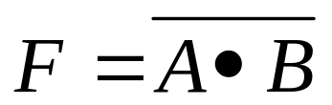
2、”与非”门电路
U_{CC}
Y
A
B
（2-<number>）

Slide 64

2、”或非”门电路
U_{CC}
Y
A
B
（2-<number>）

Slide 65
三、 CMOS反相器（互补对称）
U_{CC}
S
PMOS管
T₂
A
D
F
CMOS电路
T₁
NMOS管
（2-<number>）

Slide 66
1、“非”门电路
u_{gs2}=−U_{CC}
U_{CC}
导通
S
u_{i}=0
T₂
u_{０}=“１”
u_{i}
D
u_{o}
T₁
截止
（2-<number>）

Slide 67
U_{CC}
截止
S
u_{i}=１
T₂
u_{０}=“０”
u_{i}
D
u_{o}
T₁
导通
（2-<number>）

Slide 68
2、“与非”门电路（略）
3、“或非”门电路（略）
（2-<number>）

Slide 69
三、CMOS电路的优点
１、静态功耗小。
２、允许电源电压范围宽（3∼18V）。
3、扇出系数大，抗噪容限大。
（2-<number>）

Slide 70
§2.5 逻辑代数
一、逻辑代数运算法则
在数字电路中，我们要研究的是电路的输入输出之间的逻辑关系，所以数字电路又称逻辑电路，相应的研究工具是逻辑代数（布尔代数）。
在逻辑代数中，逻辑函数的变量只能取两个值（二值变量），即0和1，中间值没有意义，这里的0和1只表示两个对立的逻辑状态，如电位的低高（0表示低电位，1表示高电位）、开关的开合等。
（2-<number>）

Slide 71
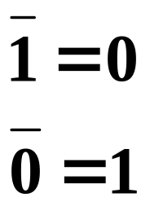
1、几种基本的逻辑运算
从三种基本的逻辑关系，我们可以得到以下逻辑运算：
0• 0=0 • 1=1 • 0=0
1 • 1=1
0+0=0
0+1=1+0=1+1=1
（2-<number>）

Slide 72
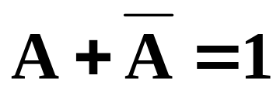

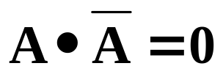

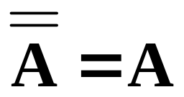
2、逻辑代数的基本定律
（1）基本运算规则
A+0=A A+1=1
A • 0 =0 • A=0 A • 1=A
（2-<number>）

Slide 73
（2）基本代数规律
交换律
A+B=B+A
A• B=B • A
结合律
A+(B+C)=(A+B)+C=(A+C)+B
A• (B • C)=(A • B) • C
分配律
A(B+C)=A • B+A • C
普通代数不适用!
A+B • C=(A+B)(A+C)
（2-<number>）

Slide 74

（3）吸收规则
a. 原变量的吸收：
A+AB=A
证明：
A+AB=A(1+B)=A•1=A
利用运算规则可以对逻辑式进行化简。
例如：
被吸收
（2-<number>）

Slide 75
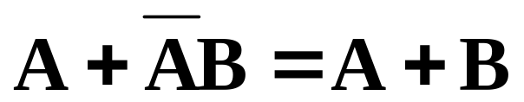
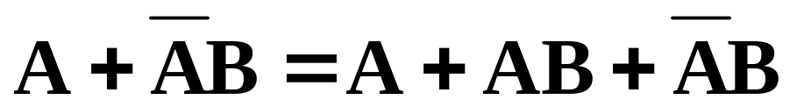
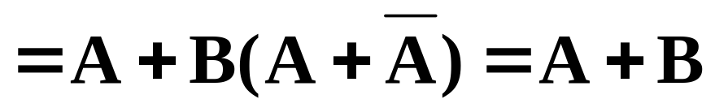
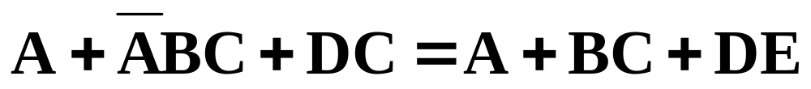
b.反变量的吸收：
证明：
例如：
被吸收
（2-<number>）

Slide 76

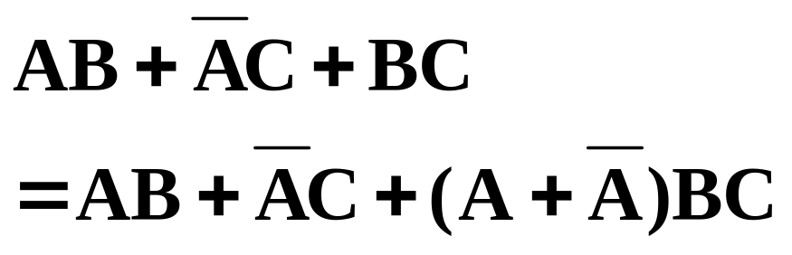
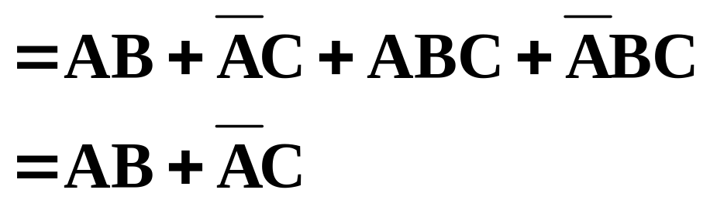
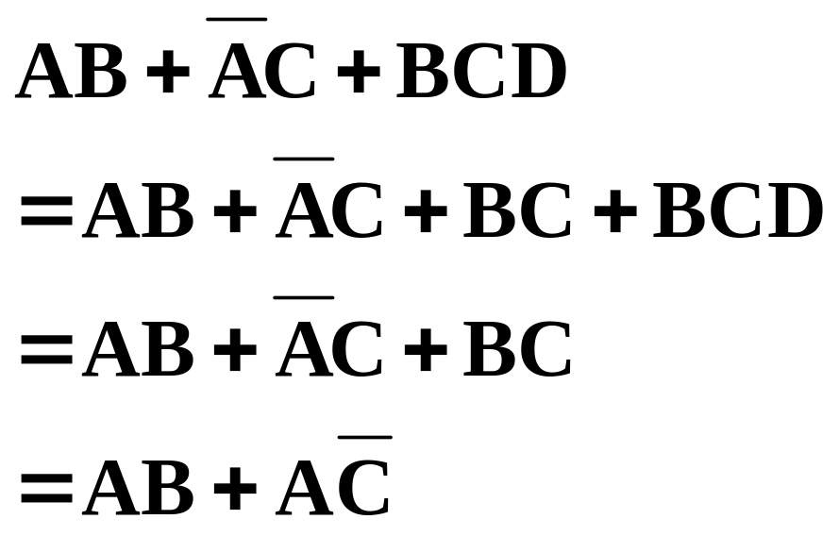
c.混合变量的吸收：
证明：
1
吸收
例如：
（2-<number>）

Slide 77
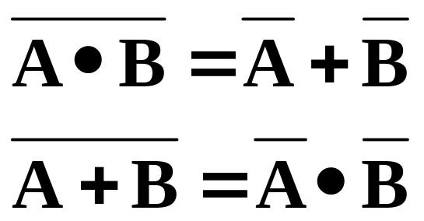
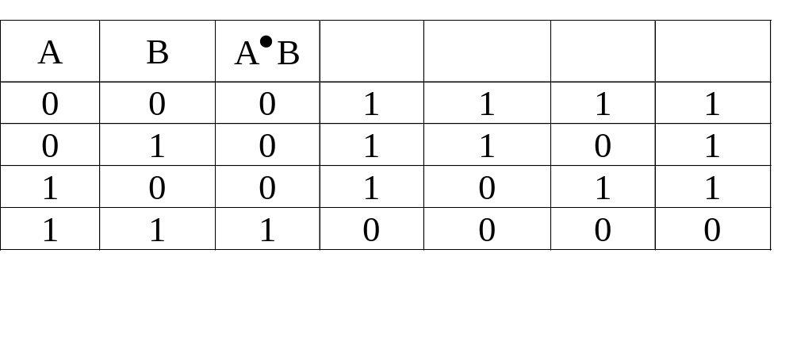




(4) 反演定理：
可以用列真值表的方法证明：
（2-<number>）

Slide 78
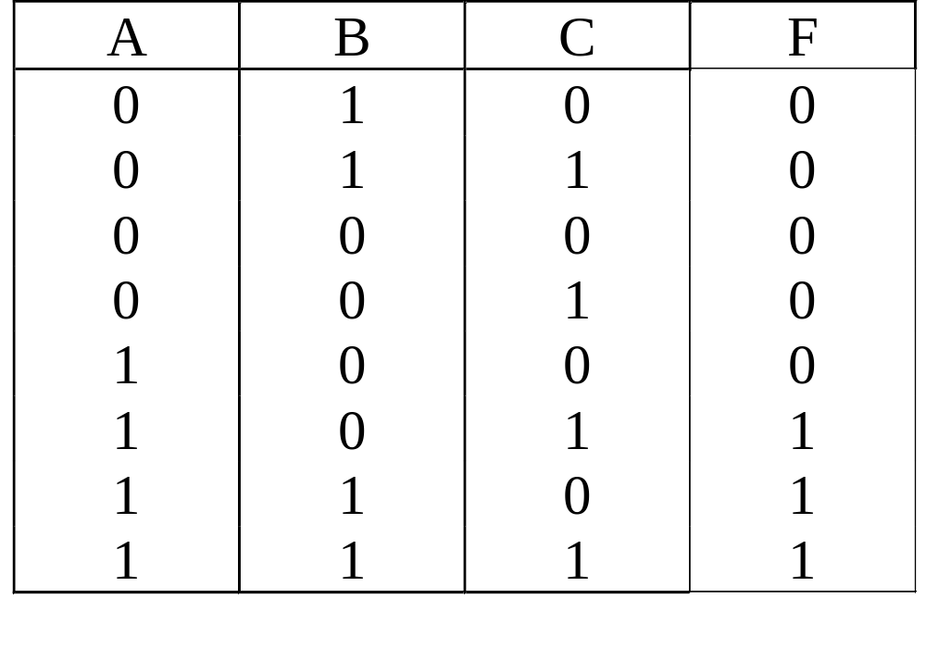
二、 逻辑函数的表示法
1、真值表：将输入、输出的所有可能状态一一对应地列出。
（2-<number>）

Slide 79
请注意
n个变量可以有2^{n}个组合，一般按二进制的顺序，输出与输入状态一一对应，列出所有可能的状态。
（2-<number>）

Slide 80
2、逻辑函数式
把逻辑函数的输入、输出关系写成与、或、非等逻辑运算的组合式，即逻辑代数式，称为逻辑函数式，我们通常采用“与或”的形式。
比如：
若表达式中的乘积包含了所有变量的原变量或反变量，则这一项称为最小项，上式中每一项都是最小项。
若两个最小项只有一个变量以原、反区别，称它们逻辑相邻。
（2-<number>）

Slide 81
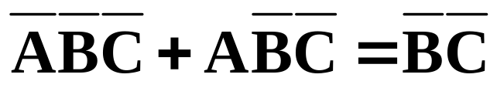

逻辑相邻
逻辑相邻的项可以
合并，消去一个因子
（2-<number>）

Slide 82
3、卡诺图：
将n个输入变量的全部最小项用小方块阵列图表示，并且将逻辑相临的最小项放在相临的几何位置上，所得到的阵列图就是n变量的卡诺图。
卡诺图的每一个方块（最小项）代表一种输入组合，并且把对应的输入组合注明在阵列图的上方和左方。
（2-<number>）

Slide 83
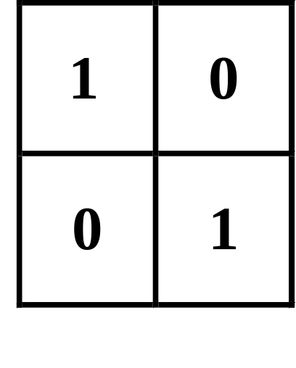
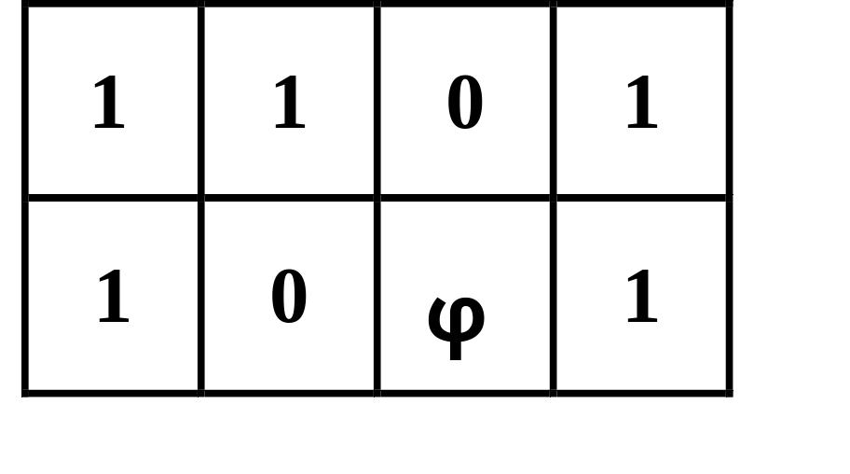
两变量卡诺图
三变量卡诺图
BC
B
11
10
0
1
00
01
A
A
0
0
1
1
（2-<number>）

Slide 84
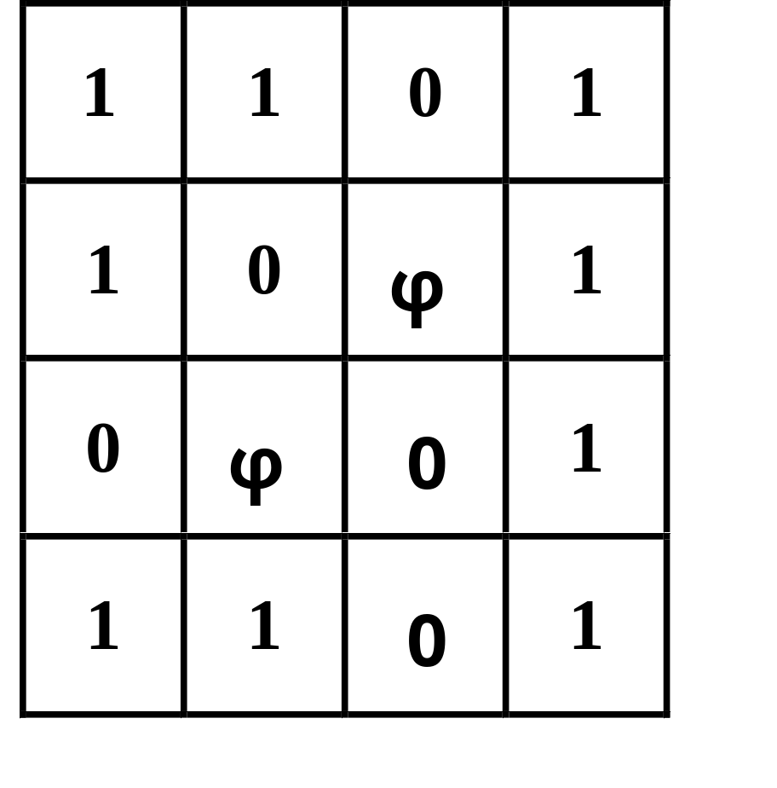
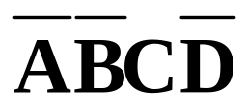
四变量卡诺图
单元编号
0010，对
应于最小
项：
CD
00
01
11
10
ABCD=
0100时函
数取值
AB
00
01
函数取0、1均可，称为无所谓状态。
只有一项不同
11
10
（2-<number>）

Slide 85
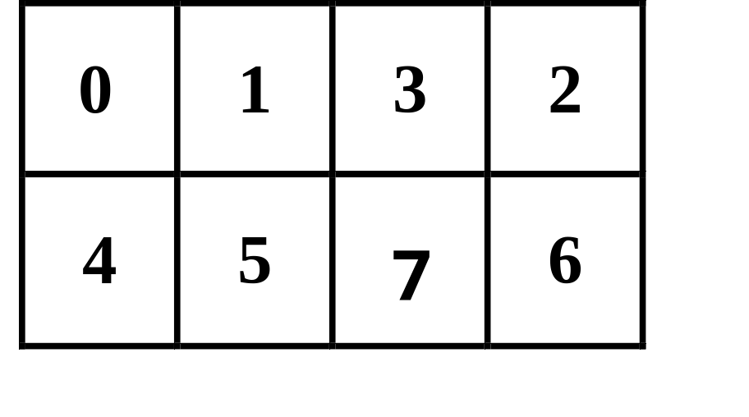
有时为了方便，用二进制对应的十进制表示单元编号。
BC
00
01
11
10
A
0
1
1,2,4,7单元取1，其它取0
F( A , B , C )=Σ( 1 , 2 , 4 , 7 )
（2-<number>）

Slide 86
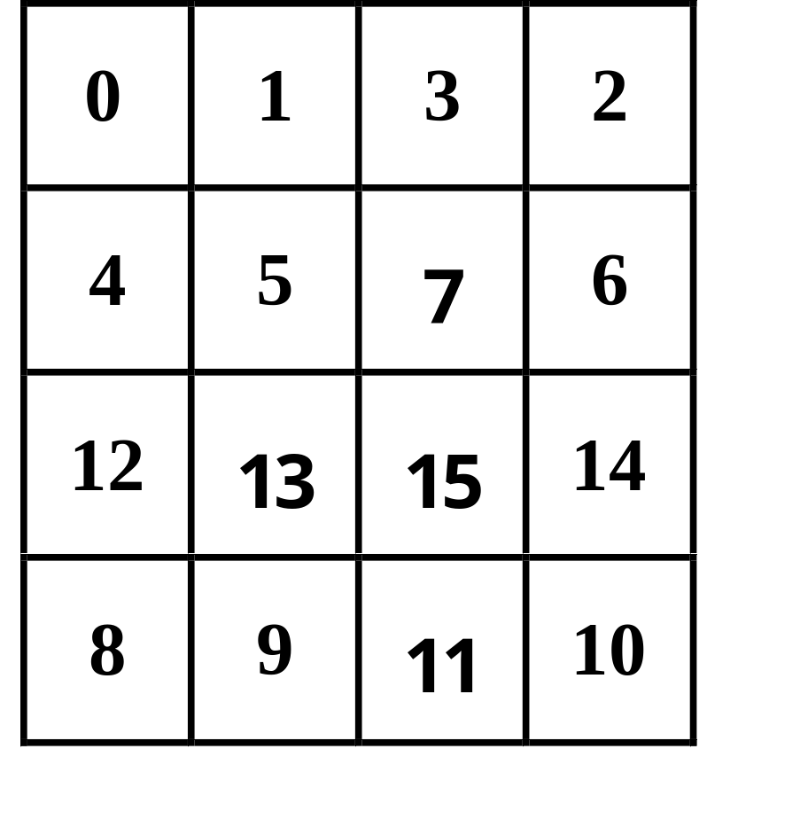
CD
00
01
11
10
AB
00
01
11
10
（2-<number>）

Slide 87
4、逻辑图：
把相应的逻辑关系用逻辑符号和连线表示出来。
A
&
B
≥1
F
C
&
D
F=AB+CD
（2-<number>）

Slide 88
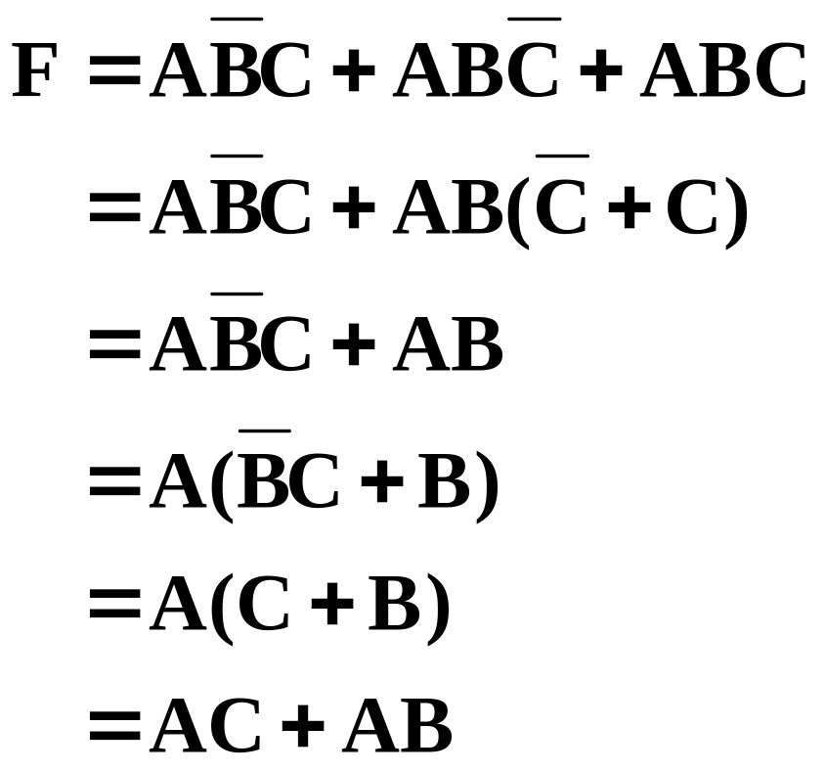
三、逻辑函数的化简
1、利用逻辑代数的基本公式：
例：
提出AB
=1
提出A
反变量吸收
（2-<number>）

Slide 89
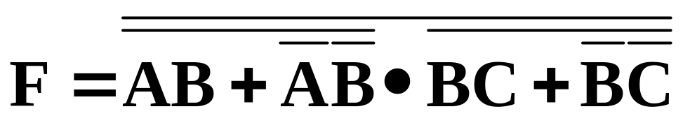
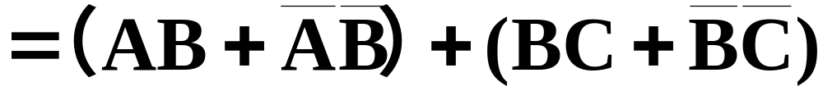
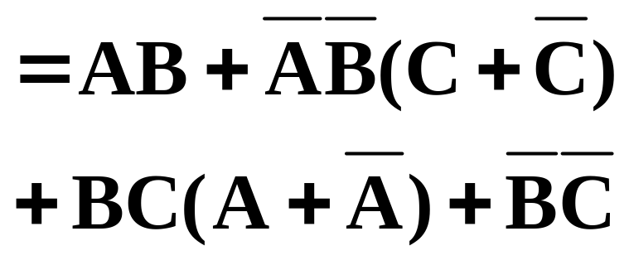
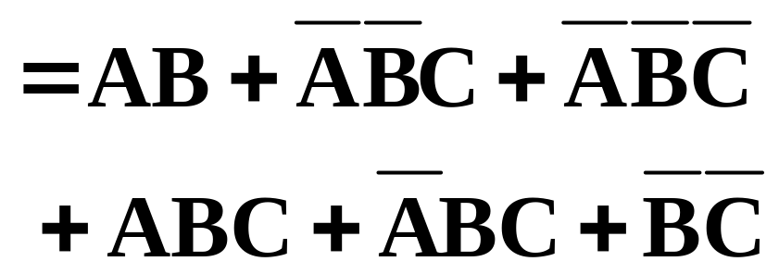
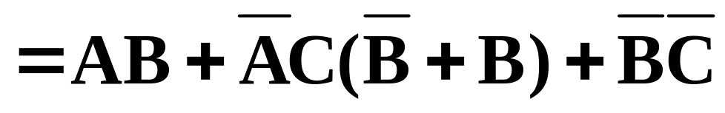
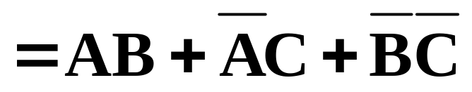
例：
反演
配项
被吸收
被吸收
（2-<number>）

Slide 90

？
?
AB=AC
B=C
?
A+B=A+C
B=C
请注意与普通代数的区别！
（2-<number>）

Slide 91

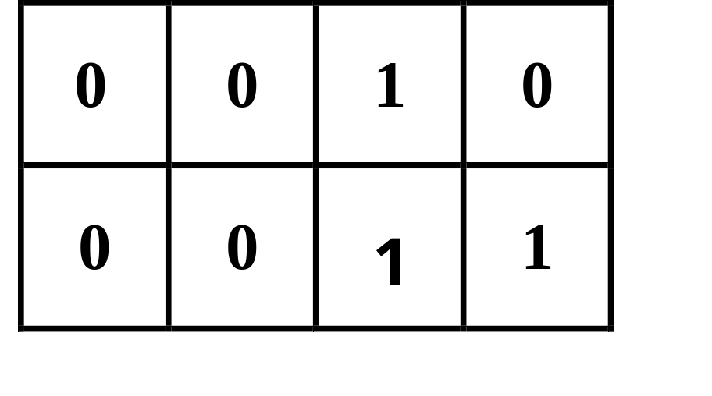
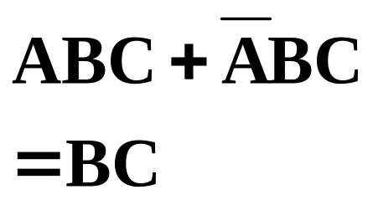

2、利用卡诺图化简：
BC
00
01
11
10
A
0
1
（2-<number>）

Slide 92
BC
00
01
11
10
A
0
?
AB
1
（2-<number>）

Slide 93
化简过程：
BC
BC
00
01
11
10
A
0
AB
1
F=AB+BC
（2-<number>）

Slide 94

利用卡诺图化简的规则：
（1）相临单元的个数是2^{N}个，并组成矩形时，可以合并。
CD
00
01
11
10
AB
00
01
AD
11
10
（2-<number>）

Slide 95

CD
00
01
11
10
AB
00
01
11
10
（2-<number>）

Slide 96
（2）先找面积尽量大的组合进行化简，可以减少每项的因子数。
（3）各最小项可以重复使用。
（4）注意利用无所谓状态，可以使结果大大简化。
（5）所有的1都被圈过后，化简结束。
（6）化简后的逻辑式是各化简项的逻辑和(“与或”式）。
（2-<number>）

Slide 97






例：化简
F(A,B,C,D)=Σ(0,2,3,5,6,8,9,10,11, 12,13,14,15)
CD
00
01
11
10
AB
00
01
11
A
10
（2-<number>）

Slide 98


例：化简
CD
00
01
11
10
AB
00
01
ABD
11
10
（2-<number>）

Slide 99

例：已知真值表如图，用卡诺图化简。
101状态未给出，即是无所谓状态。
（2-<number>）

Slide 100

化简时可以将无所谓状态当作1或0，目的是得到最简结果。
BC
00
01
11
10
A
0
A
1
认为是1
F=A
（2-<number>）

Slide 101
§2.6 组合逻辑电路分析
电路 结构
输入输出之间的逻辑关系
分析步骤：
1、由给定的逻辑图写出逻辑关系表达式。
2、用逻辑代数或卡诺图对逻辑代数进行化简。
3、列出输入输出状态表并得出结论。
（2-<number>）

Slide 102







例：分析下图的逻辑功能。
A
&
&
F
B
&
（2-<number>）

Slide 103


真值表
同或门
=1
相同为“1”
不同为“0”
（2-<number>）

Slide 104







例：分析下图的逻辑功能。
&
A
&
&
F
B
&
（2-<number>）

Slide 105


真值表
异或门
=1
相同为“0”
不同为“1”
（2-<number>）

Slide 106
例：分析下图的逻辑功能。
A
&2
M
1
&4
=1
1
F
1
0
&3
B
1
被封锁
（2-<number>）

Slide 107
被封锁
A
&2
1
M
0
&4
=0
1
F
1
&3
B
选通电路
（2-<number>）

Slide 108
§2.7 组合逻辑电路设计
任务要求
最简单的逻辑电路
分析步骤：
1、指定实际问题的逻辑含义，列出真值表 (状态表）。
2、写出逻辑式并用逻辑代数或卡诺图对逻辑式进行化简。
3、画出逻辑图。
（2-<number>）

Slide 109
例：设计三人表决电路（A、B、C）。每人一个按键，如果同意则按下，不同意则不按。结果用指示灯表示，多数同意时指示灯亮，否则不亮。
1、首先指明逻辑符号取“0”、“1”的含义。三个按键A、B、C按下时为“1”，不按时为“0”。输出是F，多数赞成时是“1”，否则是“0”。
2、根据题意列出逻辑状态表。
（2-<number>）

Slide 110

逻辑状态表
3、画出卡诺图：
（2-<number>）

Slide 111


用卡诺图化简
BC
BC
00
01
11
10
A
0
AB
1
AC
（2-<number>）

Slide 112

4、根据逻辑表达式画出逻辑图。
A
&
B
B
C
&
≥1
F
&
（2-<number>）

Slide 113


若用与非门实现
A
&
B
&
&
F
C
&
（2-<number>）

Slide 114
§2.8 几种常用的组合逻辑组件
常用的组合部件的种类很多，如加法器、译码器、编码器、数据选择器、比较器、奇偶发生器及校验器等。它们应用很广泛，都由中规模集成产品。
一、加法器（它是计算机系统的基本部件之一）
举例：A=1101, B=1001, 计算A+B
1 1 0 1
+
1 0 0 1
1
0
0
1
1
0
1
1
0
（2-<number>）

Slide 115
加法运算的基本规则：
（1）逢二进一。
（2）最低位是两个数最低位的叠加，不需考虑进位。
（3）其余各位都是三个数相加，包括加数、被加数和低位来的进位。
（4）任何位相加都产生两个结果：本位和、向高位的进位。
（2-<number>）

Slide 116

（1）半加器：
半加运算不考虑从低位来的进位
A---加数；B---被加数；S---本位和；
C---进位。
真值表
（2-<number>）

Slide 117


真值表
（2-<number>）

Slide 118
逻辑图
逻辑符号
A
=1
S
B
A
S
半加器
B
C
&
C
（2-<number>）

Slide 119
（2）全加器：
多位数相加时，半加器可用于最低为求和，并给出进位数。第二位的相加还要考虑前面低位的进位数……。
a_{n}---加数；b_{n}---被加数；c_{n-1}---低位的进位；s_{n}---本位和；c_{n}---进位。
逻辑状态表见下页
（2-<number>）

Slide 120


s
=
(
a
b
+
a
b
)
c
+
(
a
b
+
a
b
)
c
n
n
n
n
n
N-1
n
n
n
n
n
−
1
（2-<number>）

Slide 121





s
=
(
a
b
+
a
b
)
c
+
(
a
b
+
a
b
)
c
n
n
n
n
n
N-1
n
n
n
n
n
−
1
半加和：
所以：
（2-<number>）

Slide 122
全加器的和是半加器S与前级进位Cn-1的异或逻辑，因此可用两个半加器组成一个全加器。
用半加器1先得出半加和S，再将S与低位进位Cn-1输入半加器2，半加器2的本位和输出即为全加和Sn。
另外把两个半加器的进位输出用一个或门进行或运算，即得到全加进位信号Cn。
（2-<number>）

Slide 123
逻辑图
逻辑符号
a_{n}
半加器
b_{n}
s_{n}
a_{n}
全加器
s_{n}
b_{n}
半加器
c_{n}
c_{n-1}
c_{n}
≥1
c_{n}
（2-<number>）

Slide 124
全加器SN74LS183的管脚图
2c_{n-1}
U_{cc}
2a_{n}
2b_{n}
2c_{n}
2s_{n}
14
SN74LS83
1
1a_{n}
1b_{n}
1c_{n-1}
1c_{n}
1s_{n}
GND
（2-<number>）

Slide 125
应用举例：用一片SN74LS183构成两位串行进位全加器。
串行进位
D₂
C
D₁
s_{n}
c_{n}
s_{n}
c_{n}
全加器
全加器
a_{n}
b_{n}
c_{n-1}
a_{n}
b_{n}
c_{n-1}
B₂
B₁
A₂
A₁
（2-<number>）

Slide 126
其它组件：
SN74H83---四位串行进位全加器。
SN74283---四位超前进位全加器。
（2-<number>）

Slide 127
二、 编码器
所谓编码就是赋予选定的一系列二进制代码以固定的含义。
（1）二进制编码器
将一系列信号状态编制成二进制代码。
n个二进制代码（n位二进制数）有2^{n}种不同的组合，可以表示2^{n}个信号。
（2-<number>）

Slide 128
例：用与非门组成三位二进制编码器
---八线-三线编码器
设八个输入端为I₁∼I₈，八种状态，与之对应的输出设为F₁、F₂、F₃，共三位二进制数。
设计编码器的过程与设计一般的组合逻辑电路相同，首先要列出状态表，然后写出逻辑表达式并进行化简，最后画出逻辑图。
（2-<number>）

Slide 129





真值表
（2-<number>）

Slide 130
F₃
F₂
F₁
&
&
&
I₁
I₂
I₃
I₄
I₅
I₆
I₇
I₈
8-3译码器逻辑图
（2-<number>）

Slide 131
（2）二---十进制编码器
将十个状态（对应于十进制的十个代码）编制成BCD码（二-十进制码）。输入是0~9十个数字，输出的是对应的二进制代码。
十个输入
需要几位输出？
四位
输入：I₀∼ I₉
输出：F₄ ∼ F₁
这种编码器通常称为10/4线编码器。
列出状态表如下：
（2-<number>）

Slide 132
状态表
输入
F
F
F
F
3
2
1
0
I
0
0
0
0
0
I
0
0
0
1
1
I
0
0
1
0
2
I
0
0
1
1
3
I
0
1
0
0
4
I
0
1
0
1
5
I
0
1
1
0
6
I
0
1
1
1
7
I
1
0
0
0
8
I
1
0
0
1
9
（2-<number>）

Slide 133





逻辑图略
（2-<number>）

Slide 134
（3）优先编码器
若多个输入端同时有信号的情况如何处理呢？（比如：计算机系统的中断请求）
要求主机能自动识别这些请求信号的优先级别，按次序进行编码。即优先编码器。
例如：10/4线优先编码器的编码过程：
输入信号（I1-I9)的优先次序为：I9-I1。
（2-<number>）

Slide 135
三、译码器
译码是编码的逆过程，即将某二进制翻译成电路的某种状态。
（1）二进制译码器
将n种输入的组合译成2^{n}种电路状态。也叫n---2^{n}线译码器。
译码器的输入：
一组二进制代码
译码器的输出：
一组高低电平信号
（2-<number>）

Slide 136
例如：
3/8译码器译码过程 ：输入为一组三位
二进制，译成对应的八个输出信号。
a.列出译码器的状态表
设ABC每个输出代表一种组合。
b.由状态表写出逻辑式
c.由逻辑式画出逻辑图
（2-<number>）

Slide 137





2-4线译码器74LS139的内部线路
&
A₁
&
输出
&
A₀
输入
&
控制端
（2-<number>）

Slide 138





74LS139的功能表
“—”表示低电平有效。
（2-<number>）

Slide 139
















74LS139管脚图
一片139种含两个2-4译码器
（2-<number>）

Slide 140






例：利用线译码器分时将采样数据送入计算机。
总线
三态门
三态门
三态门
三态门
A
B
C
D
2-4线译码器
（2-<number>）

Slide 141
工作原理：（以A₀A₁=00为例）
总线
脱离总线
数据
三态门
三态门
三态门
三态门
全为1
A
B
C
D
0
2-4线译码器
00
www.3722.cn 中国最大的资料库下载
（2-<number>）

Slide 142
（2）显示译码器
在数字系统中，常常需要将运算结果用人们习惯的十进制显示出来，这就要用到显示译码器。
二-十进制编码
显示译码器
显示器件
（2-<number>）

Slide 143
常用的显示器件有：
半导体数码管、液晶数码管和荧光数码管。
半导体数码管（LED)：
PN结（按分段式封装而成）
工作电压：1.5~3.0V
工作电流：几毫安到几十毫安
（2-<number>）

Slide 144
显示器件：
常用的是七段显示器件
a
f
b
g
c
e
d
（2-<number>）

Slide 145
显示器件：
常用的是七段显示器件
a b c d e f g
a
1 1 1 1 1 1 0
f
b
0 1 1 0 0 0 0
g
1 1 0 1 1 0 1
c
……
e
d
（2-<number>）

Slide 146
显示译码器：
74LS49的管脚图
U_{cc}
f
g
a
b
c
d
14
74LS49
1
B
C
B_{I}
D
A
e
GND
消隐控制端
（2-<number>）

Slide 147

功能表（简表）
输 入
输 出
D∼A
B_{I}
a∼g
显 示
8421码
1
译码
显示字型
XXXX
0
0000000
消隐
完整的功能表请参考相应的参考书。
（2-<number>）

Slide 148
74LS49与七段显示器件的连接：
a
b
c
d
e
f
g
+5V
a
b
c
d
e
f
g
74LS49是集电极开路，必须接上拉电阻
B_{I}
B
A
D
C
+5V
（2-<number>）

Slide 149
本章小结：
1、掌握与门、非门、与非门和异或门的逻辑功能，了解TTL与非门及其电压传输特性和主要参数，了解CMOS门电路的特点，了解三态门的概念。
2、掌握逻辑代数的基本运算法则和应用逻辑代数分析和设计简单的组合逻辑电路。
3、了解加法器、8421编码器和二进制译码器的工作原理，了解七段LED显示译码驱动器的功能。
（2-<number>）

